Slide 1
Photoshop照片后期处理实战
第五章 照片动漫风格化处理

Slide 2
教学目标
知识目标
了解Photoshop部分相关功能的基础使用方法
理解不同工具的分别对应哪种使用场景
掌握不同工具或功能的实际使用方法及结合使用方法
技能目标
掌握滤镜库的使用
结合多种工具熟练建立选区
掌握灯光工厂插件的应用

Slide 3
教学内容
第一节 动漫风格化处理功能简介
第二节 实现动漫风格化处理效果

Slide 4
知识点概览
节名称 | 知识点 | 难点 | 重点 | 应用
C05-01 动漫风格化处理功能简介 | 1、滤镜库 | √ | √ | √

Slide 5
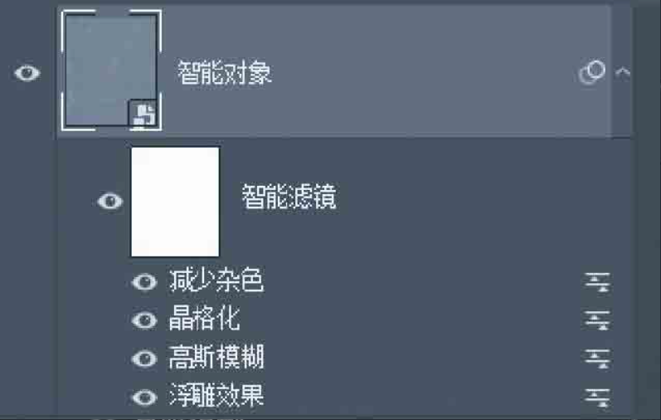
滤镜库
滤镜的本意是给相机镜头前加上特殊的镜片，可以直接拍摄出带有特殊效果的照片。Photoshop的滤镜命令更像是各种魔法，把现有的图像变成带有各种特殊效果的样子。滤镜命令可以应用于普通图层，也可以应用在智能对象上，在智能对象上添加的滤镜是智能滤镜，可以随时停用或删除智能滤镜。可以反复调节滤镜参数，自由调整滤镜上下次序，这是一种非破坏性的编辑。
在智能对象上，每执行一次滤镜命令，就可以在智能滤镜列表添加一列，由下到上，按先后顺序排列。单击小眼睛图标可以临时隐藏该滤镜效果，双击滤镜名称可以调节该滤镜的参数。智能滤镜自带蒙版，可以通过蒙版显示或隐藏施加滤镜效果的部分。

Slide 6
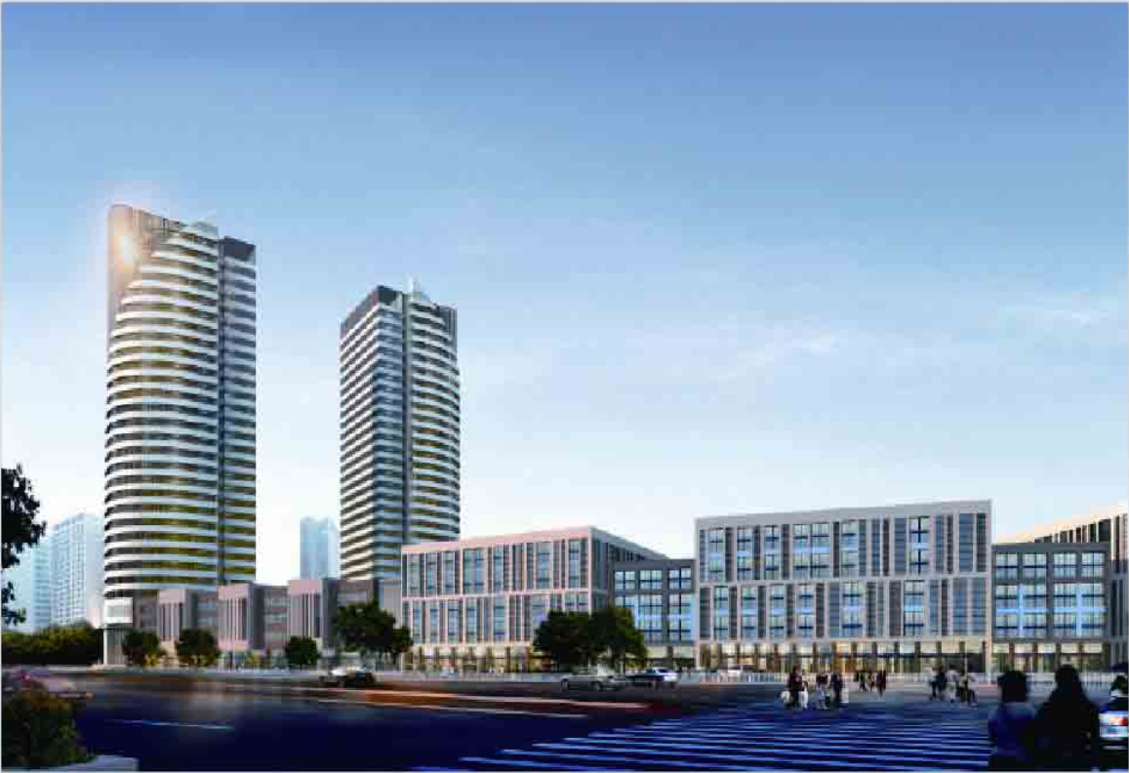
风格化滤镜
单击【滤镜】-【风格化】菜单，可以看到一系列风格化滤镜，打开素材原图，如图所示。

Slide 7
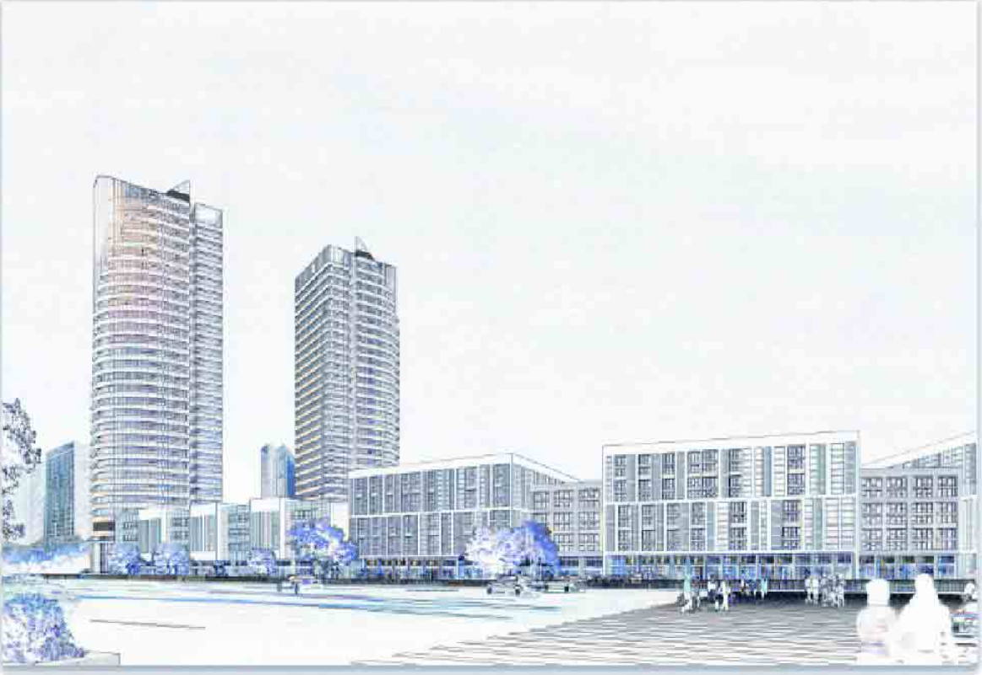
风格化滤镜
查找边缘：根据强对比的边缘区域，生成类似线稿描边效果，如图所示。

Slide 8
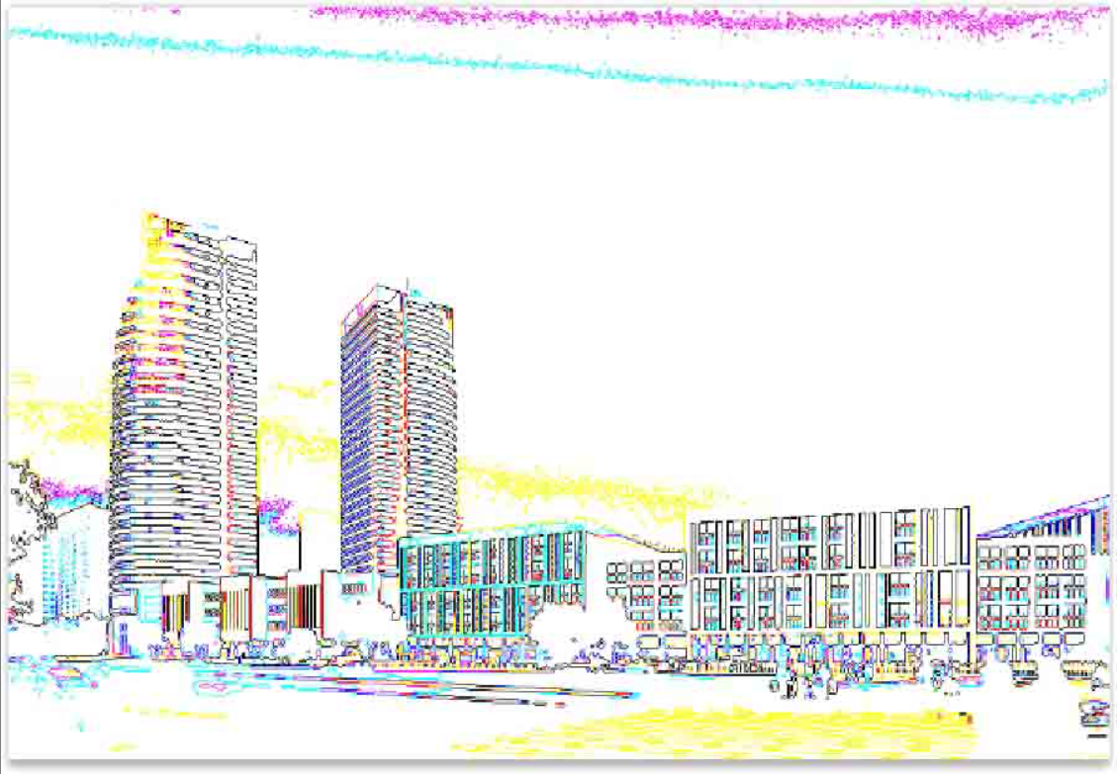
风格化滤镜
等高线：根据设定颜色的色阶，在明暗对比的边界生成类似等高线的效果，如图所示。

Slide 9
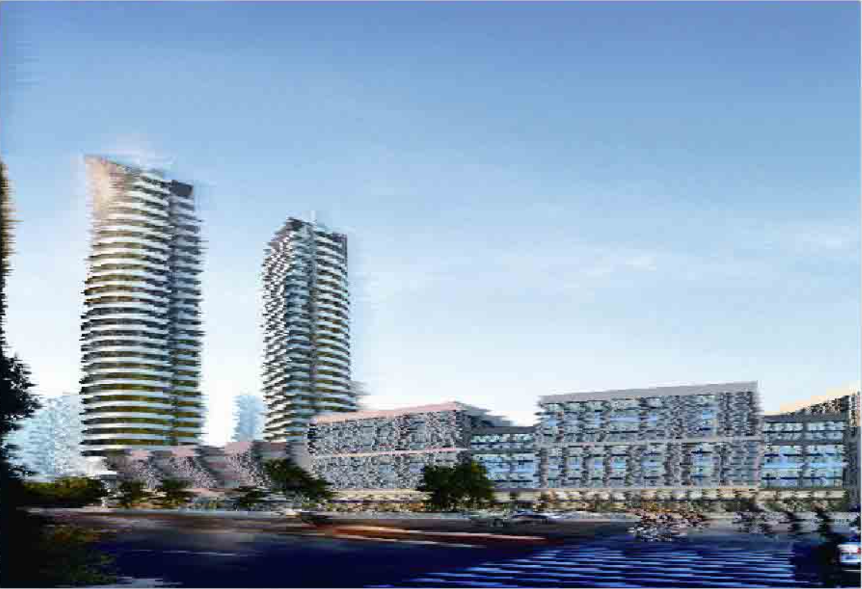
风格化滤镜
风：在水平方向创建像素位移的线条，类似细砂被风吹动的效果，如图所示。

Slide 10
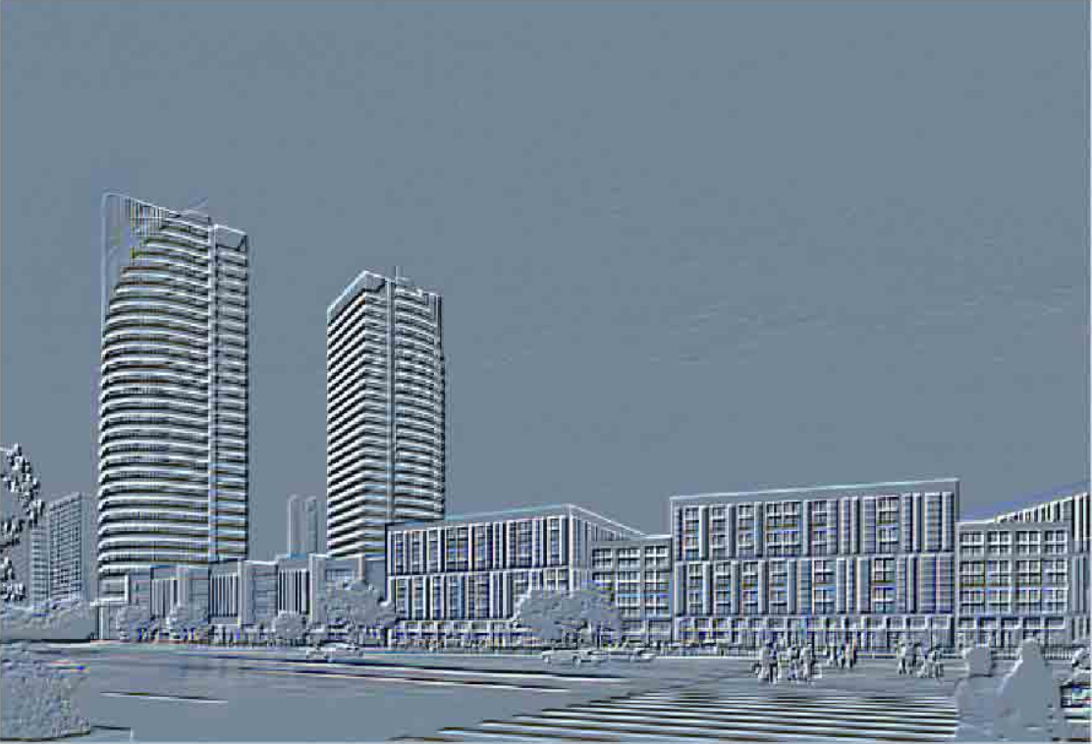
风格化滤镜
浮雕效果：使背景色变成灰色，在边缘部分，用原始色彩使其凸起或凹陷，产生浮雕效果，如图所示。

Slide 11
模糊类滤镜
表面模糊：模糊图像并尽可能地保留边缘的清晰度。
动感模糊：给模糊添加具体的方向，产生极强的速度感。
方框模糊：产生方块化的模糊效果。
高斯模糊：常用的标准的模糊效果滤镜，可以设定不同的模糊强度。
径向模糊：产生缩放或旋转模糊效果。
镜头模糊：可以根据选区进行模糊处理，也可以反相模糊，可以设定模糊“源”，也可以根据Alpha通道生成逐步模糊的效果。可以选择模拟光圈形状，来设定模糊的形状、强度和高光等。
模糊、进一步模糊：用于模糊和进一步模糊图像。
平均：用于找出图像中的平均颜色，并填充该颜色。
特殊模糊：用于精确地模糊图像。
形状模糊：用于根据自定义形状产生不同形状的模糊效果。

Slide 12
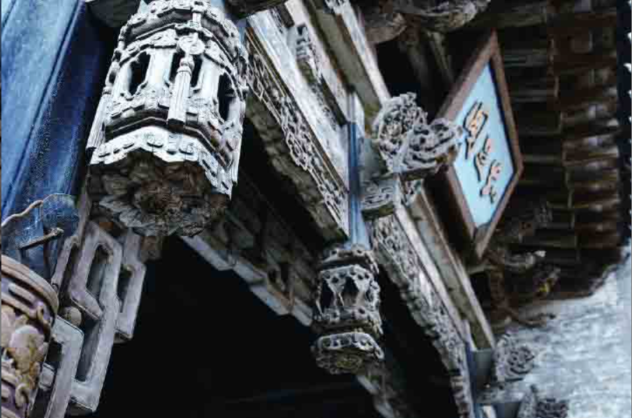
锐化类滤镜
USM锐化：通过增加图像边缘的对比度来锐化图像。
防抖：尽可能地缓解相机抖动拍摄的照片的模糊程度。
锐化：聚焦图像并提高清晰度。
进一步锐化：应用更强的锐化效果。
锐化边缘：只锐化图像的边缘，同时保留总体的平滑度。
智能锐化：提供更为细致的锐化选项，可以选择锐化算法，可以对阴影和高光单独控制。
高反差保留：在有强烈颜色转变发生的区域，设定半径范围，保留边缘细节，将其他的区域填充为灰色，如图所示。

Slide 13
知识点概览
节名称 | 知识点 | 难点 | 重点 | 应用
C05-02 动漫效果处理 | 1、实现照片动漫化处理 | √ | √ | √

Slide 14
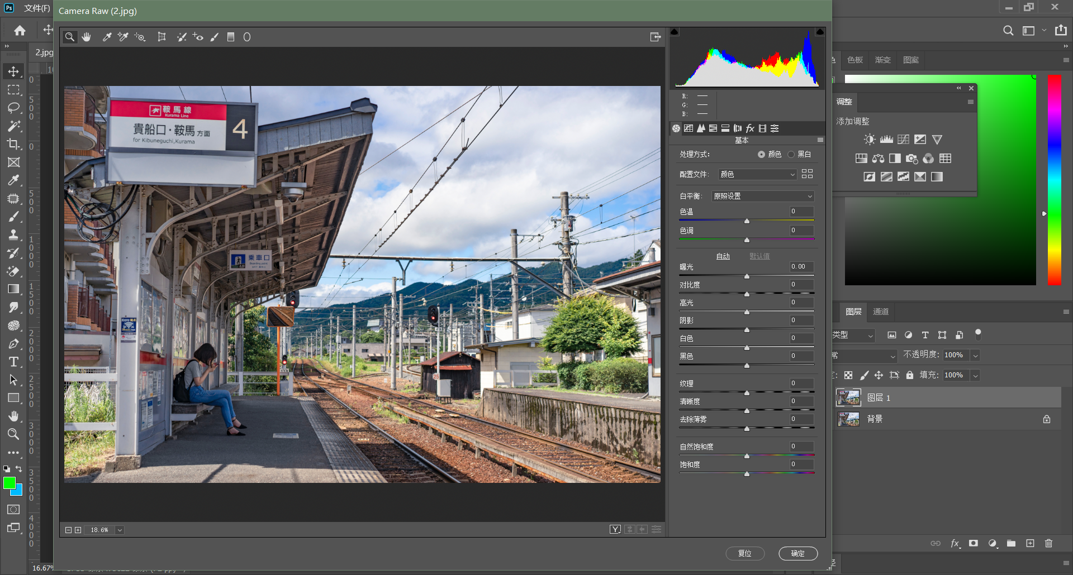
步骤解析
1.复制图层，执行滤镜-Camera Raw滤镜

Slide 15
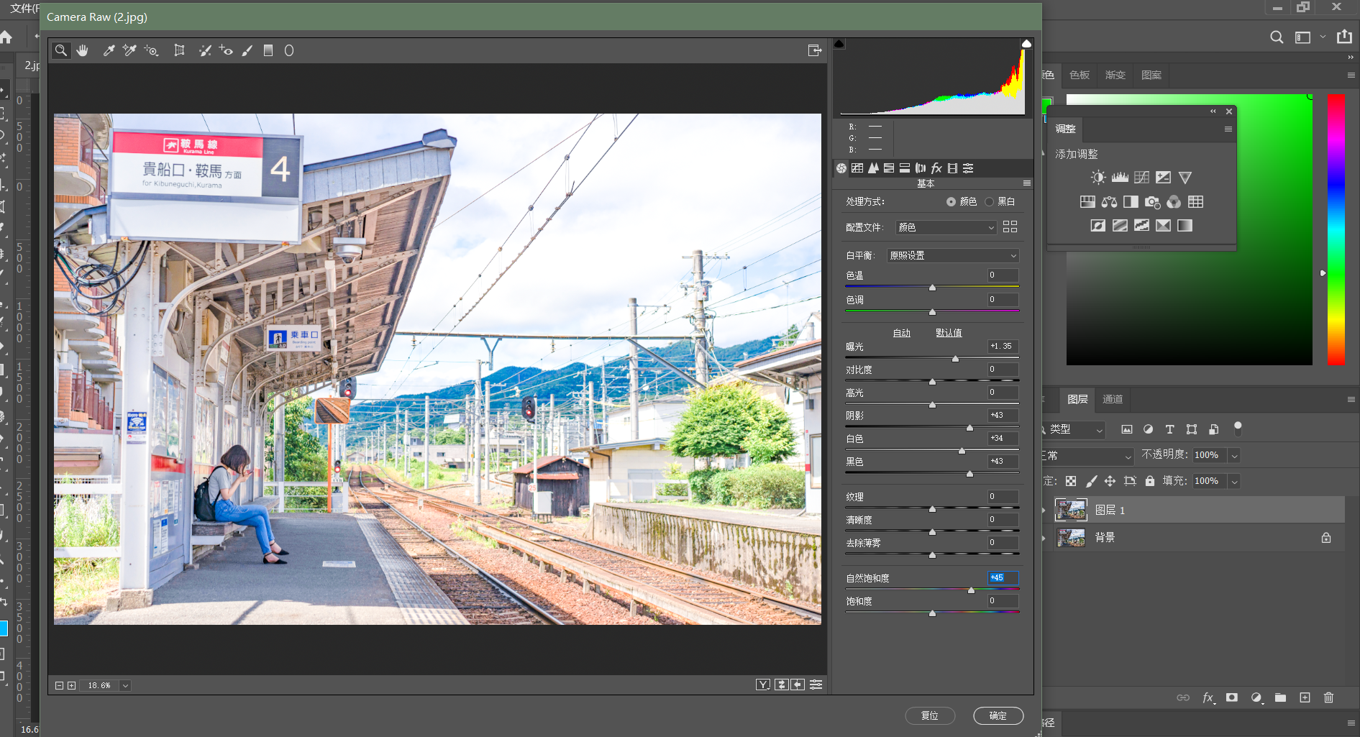
步骤解析
2.提高阴影；黑色；曝光；白色；自然饱和度数值使图片接近动漫状态

Slide 16
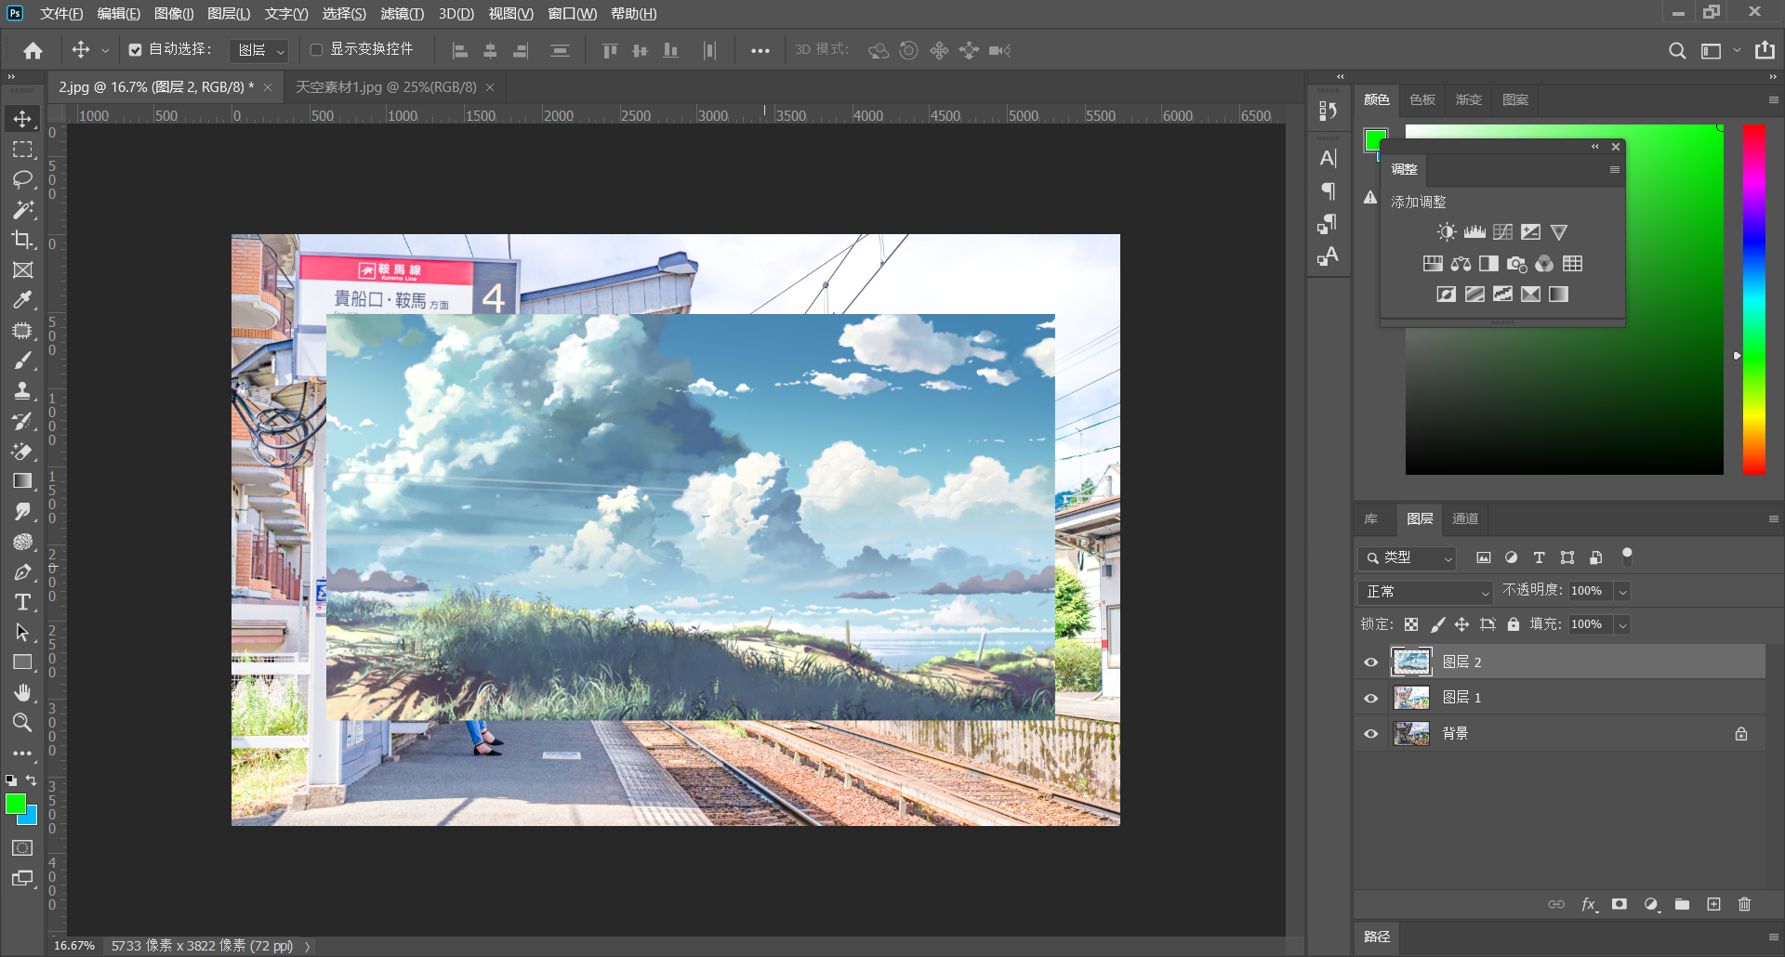
步骤解析
3.导入动漫天空素材

Slide 17
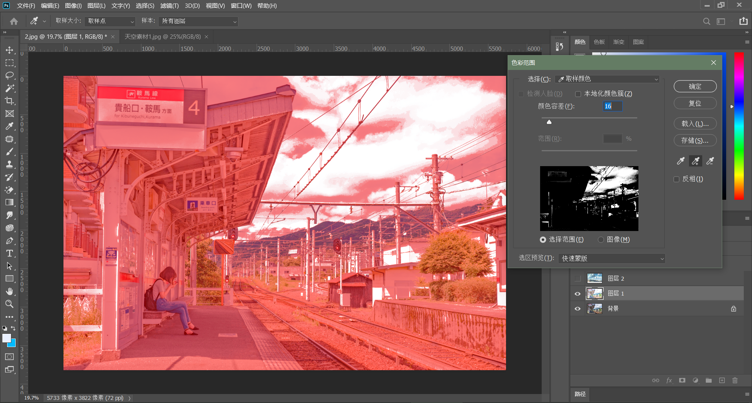
步骤解析
4.选中目标图层，执行【选择-色彩范围】，吸管吸取天空颜色，容差根据情况调节，增加取样点完善取样，点击选区预览，选择快速蒙版

Slide 18
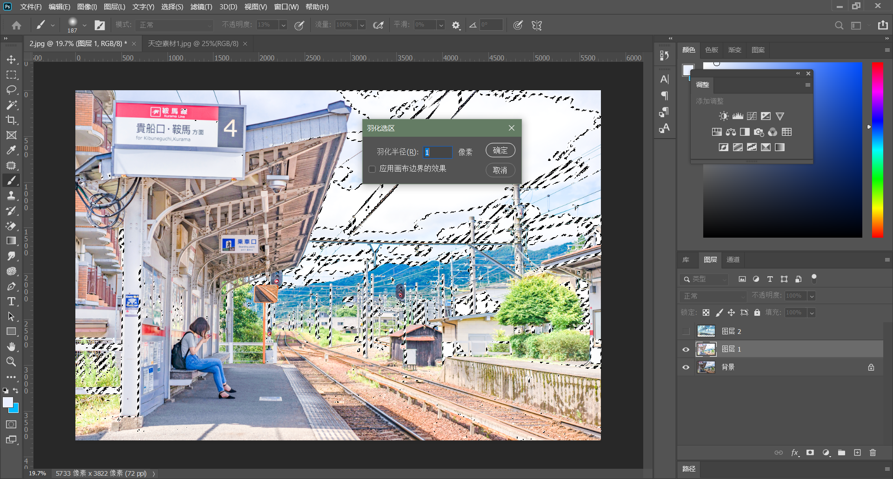
步骤解析
5.羽化选区，快捷键Shift+F6，数值1像素

Slide 19
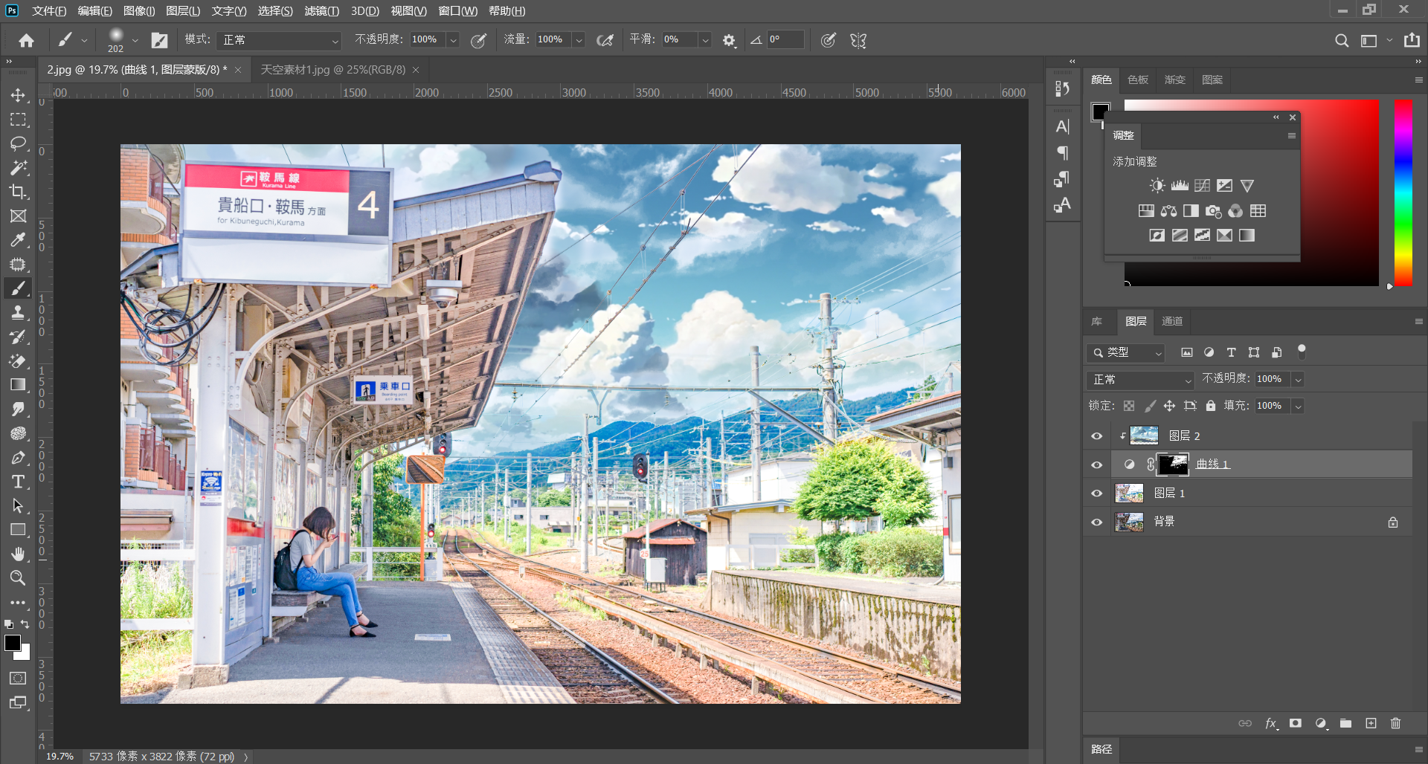
步骤解析
6.新建曲线存储选区，素材图片与曲线建立剪贴蒙版，在曲线蒙版中修饰选区

Slide 20
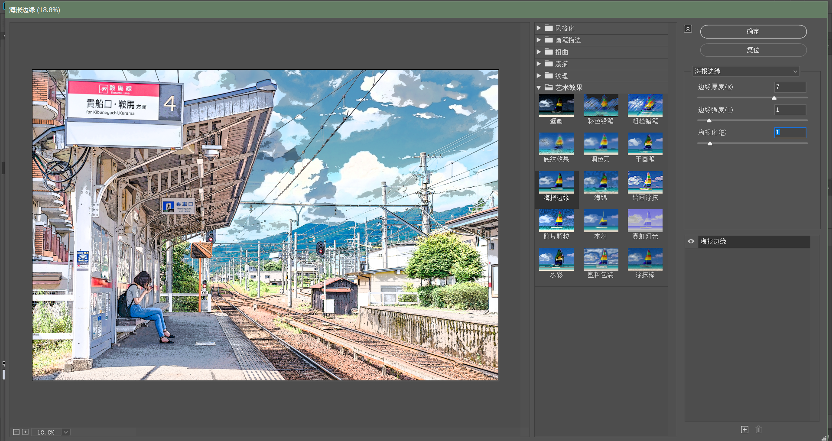
步骤解析
7.盖印、复制。盖印层执行【滤镜-滤镜库-艺术效果-海报边缘】，厚度7，强度1，海报化1

Slide 21
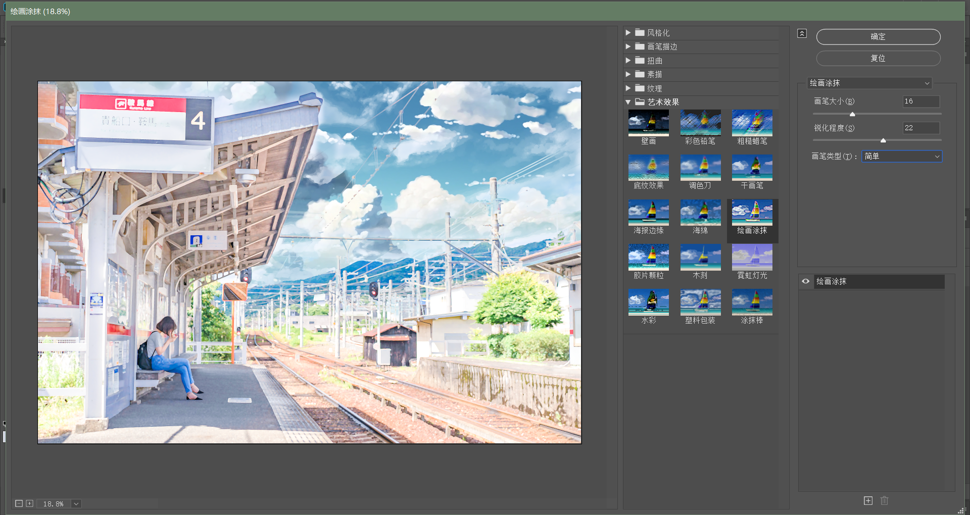
步骤解析
8.复制层执行【滤镜-滤镜库-绘画涂抹】，画笔大小、锐化程度20左右

Slide 22
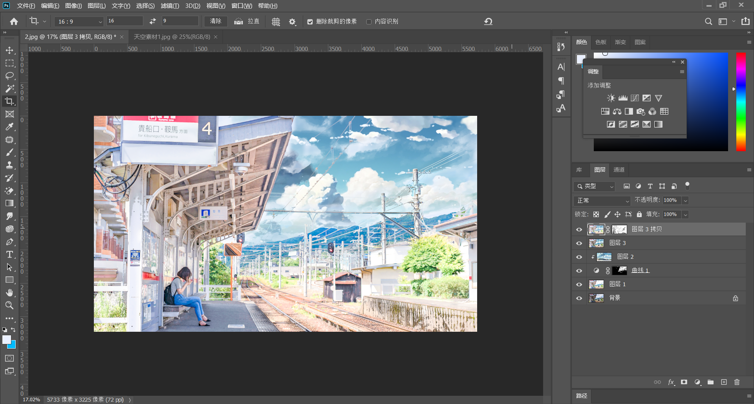
步骤解析
9.复制层建立蒙版，黑色画笔，擦出近景处硬朗的线条。设置裁剪比例16:9

Slide 23
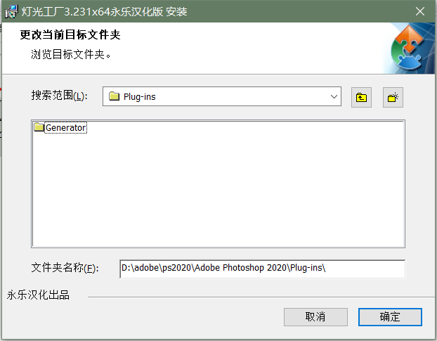
步骤解析
10. 保存工程文件关闭ps，安装插件灯光工厂，在安装程序的地址选择中找到Plug-ins文件夹并安装

Slide 24
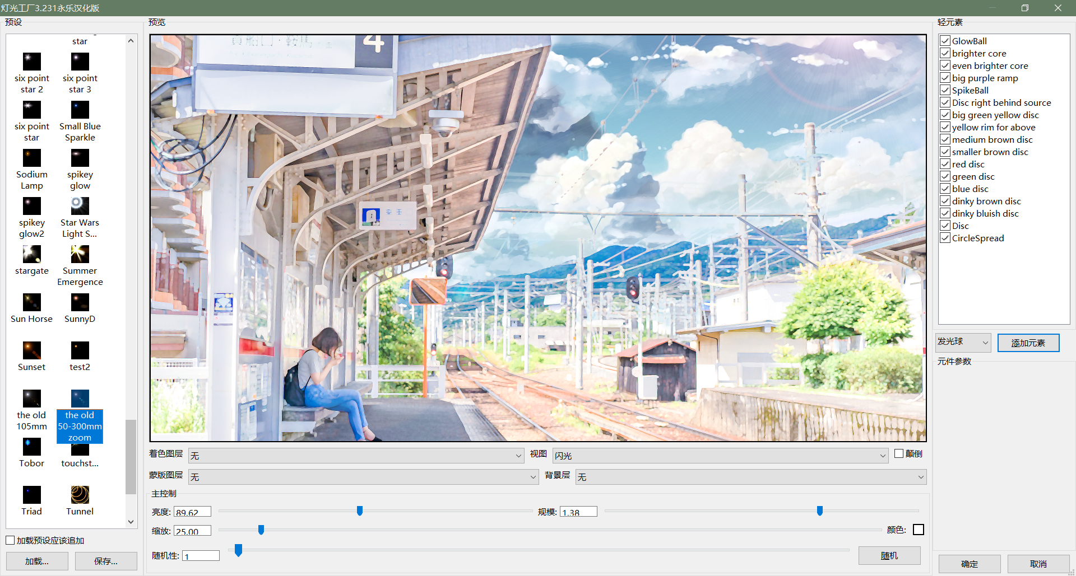
步骤解析
11.打开工程文件，执行【滤镜-插件-灯光工厂】，选择合适的光效

Slide 25
THANK YOU

